Slide 1
WPF
Par l’exemple et pour débuter

Slide 2
La pile par Windows Presentation Foundation
Vous allez explorer à travers WPF.
Lorsque vous avez réussi l’exploration de cette structure, vous pouvez explorer une autre
File,
Arbre,
Hashtable,
…

Slide 3
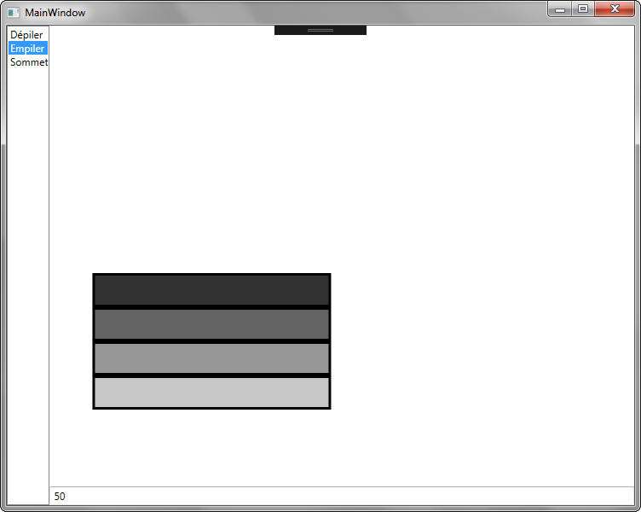
Empiler

Slide 4
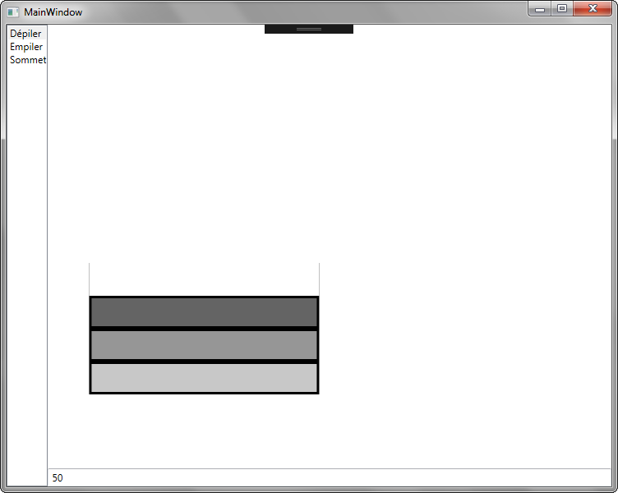
Dépiler

Slide 5
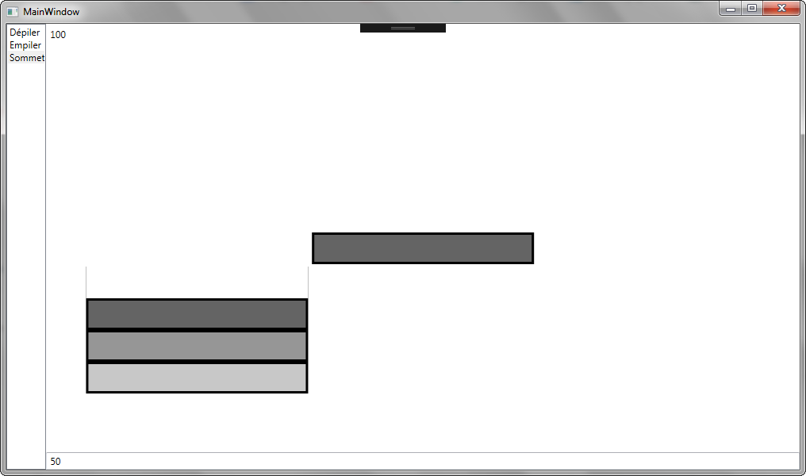
Sommet

Slide 6
Panneaux

Slide 7
Contrôles
Tous les Contrôles sont expliqués ici :
https://docs.microsoft.com/fr-fr/dotnet/framework/wpf/controls/control-library
Il y a des éléments et des « panneaux »

Slide 8
Hiérarchie de panneaux - exemple
Windows
DockPanel
Left
Top
Bottom
Right
Canvas
ListBox
Label
TextBox
Rectangle
Rectangle
Rectangle
Rectangle
Rectangle

Slide 9
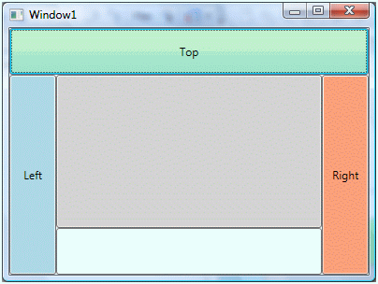
DockPanel
Le bouton :
Button TopRect = newButton();
TopRect.Background = newSolidColorBrush(Colors.LightGreen);
TopRect.Height = 50;
TopRect.Content = "Top";
Les autres parties sont :
Left
Right
Bottom
DockPanel dcPanel = newDockPanel(); Button TopRect = newButton();
TopRect.Background = newSolidColorBrush(Colors.LightGreen);
TopRect.Height = 50;
TopRect.Content = "Top";
// Dock button to top
DockPanel.SetDock(TopRect, Dock.Top);
// Add docked button to DockPanel
dcPanel.Children.Add(TopRect);
…
Issu de https://www.c-sharpcorner.com/uploadfile/mahesh/dockpanel-in-wpf/

Slide 10
Canvas
Positionner un rectangle :
Canvas cnv = new Canvas();
Rectangle r = new Rectangle();
Canvas.setLeft(r,80);
Canvas.setTop(r,50);

Slide 11
Intégration de deux panneaux, liaisons entre composants
Pour intégrer un Canvas dans un DockPanel (dans la partie centrale) :
Canvas cnv = new Canvas();
dcPanel.Children.Add(cnv);
Pour intégrer un composant, on utilise .Children.Add sur l’objet du composant dans lequel on veut intégrer l’autre.

Slide 12
Intégration dans la fenêtre principale
Dans le code du composant « Windows » :
this.content = dp;

Slide 13
Fenêtre principale (System.Windows)
Taille de la fenêtre :
this.Height = 600;
This.Width = 1000;

Slide 14
Elements

Slide 15
Label
Pour créer un label :
Label lab = new Label();
Pour changer le contenu du label :
Lab.Content = « hop hop hop »;

Slide 16
ListBox
Créer une List<String>
Créer une ListBox
Ajouter un élément à la List
ListBox lb = new ListBox();
List<string> listItems = new List<string>();
listItems.Add("Dépiler");
listItems.Add("Empiler");
listItems.Add("Sommet");
lb.ItemsSource = listItems;
// au double click, on execute "testEventPourB2"
lb.MouseDoubleClick += new MouseButtonEventHandler(testEventPourB2);
Lier la List à la ListBox
Créer un EventHandler
pour lier une méthode à un évènement

Slide 17
TextBox
Création :
TextBox tb = new TextBox();

Slide 18
Rectangle
Rectangle blueRectangle = newRectangle();
// taille
blueRectangle.Width = 200;
blueRectangle.Height = 200;
// Le tour en noir, épaisseur 10 :
blueRectangle.Stroke = new SolidColorBrush(Colors.Black);
blueRectangle.StrokeThickness = 10;
// remplissage en bleu
blueRectangle.Fill = new SolidColorBrush(Colors.Blue);

